Slide 1
Конструирование
«Мой дом»
.

Slide 2
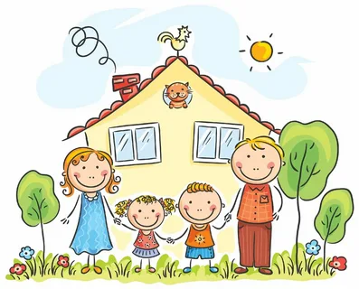
Прочитать ребёнку
Зажжётся в каждом доме свет,
Там мама варит нам обед.
А папа дарит ей цветы.
Живём в том доме я и ты.
Всех обнимаю крепко я,
Смотрите: живёт здесь дружная семья!
Лучше дома не найдёшь,
Дом, в котором ты живёшь!

Slide 3
Поиграем?

Slide 5
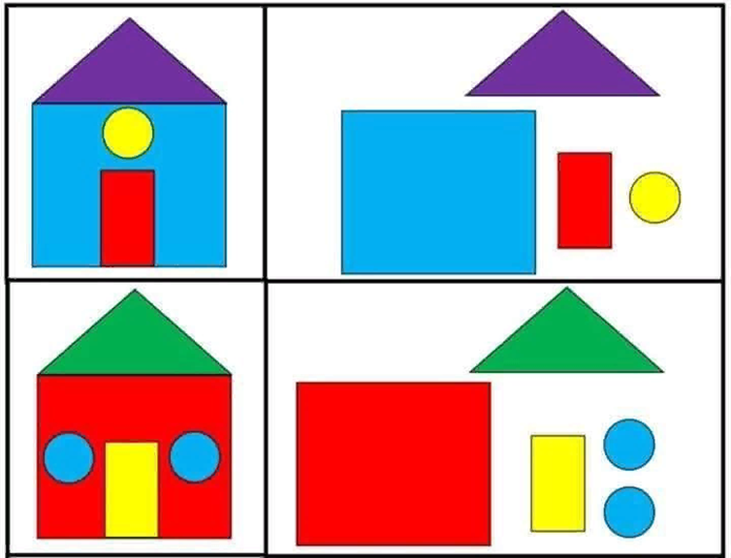
Как хорошо, что у вас есть любимый дом, дружная и крепкая семья, которая в нём живёт, где все любят друг друга и во всём помогают. Давайте построим свой домик! (Вырезать геометрические фигуры, как на картинке и сложить из них домик)

